Slide 1
Vinden en arrangeren
met Wikiwijs Maken
3-3-2015
Linda le Grand

Slide 2
Open leermateriaal: waarom?
Differentiëren
  Verrijken/verdiepen
  Remediëren
Flipping the classroom
Aanvullen
Vervangen
Oude lesstof
….
Belangrijk om goed te weten wat je zoekt
Zoeken gaat sneller dan maken

Slide 3
Wat kun je ermee?
Zoeken van lesmateriaal
Soms is ook voor gratis materiaal aanmelden vereist (bijv. Digischool, Klascement) In Wikiwijs zie je dat aan het slotje achter de titel.
Google
Youtube
Wikiwijs
Schooltv
Digibord op school
Vinden
Aanpassen

Slide 4
Voorbeeld: links AK
Leerlijn aardrijkskunde VO-content (rearrangeerbaar)
Aardrijkskunde filmpjes schooltv
Aardrijkskunde voor de tweede fase
CBS: lesmateriaal aardrijkskunde
Geoclips voor de leerling
Startpagina aardrijkskunde Wikiwijs
Rekenen met aardrijkskunde
Maak je eigen digitale vulkaan
Werken met de .....kaart
Europese geografie test
Digibord op school: aardrijkskunde

Slide 5
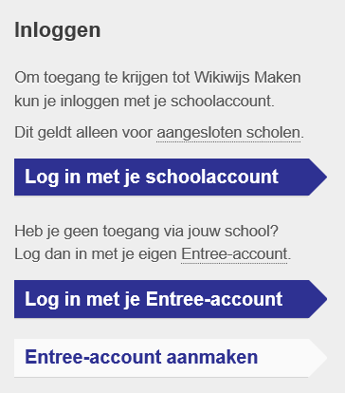
Via schoolaccount of eigen entree-account
Wikiwijs Maken
Entree-account en Wikiwijs profiel
Arrangement is opgebouwd uit contentelementen
Samenwerken
Tekst
Afbeelding, geluid, film
Interactieve vragen
Links, bestanden
Gezamenlijke omgeving
Op uitnodiging
Via link

Slide 6
Afspeelbaar op verschillende devices, laptop, iPad, Android tablet..
Wikiwijs Maken
Materiaal is vindbaar / bruikbaar voor mensen met de link
Beginnen ‘van scratch’ of o.b.v. kopie arrangement
Contentelementen toevoegen en wijzigen
Publiceren
Delen
Exporteren
Materiaal is:
vindbaar
Kopieerbaar
Aanpasbaar in
Wikiwijs
T.b.v. het inlezen in elo’s (itslearning en PulseOn en anderen)

Slide 7
Voorbeelden
Ordenen
arrangement Engels voor VWO 3 volgens 'English in Mind'
Arrangeren
arrangement grammatica Duits
Rearrangeren
VO-content: Leerlijn Nederlands (bron)
Maatwerk Nederlands: basis is VO-content (gerearrangeerd)

Slide 8
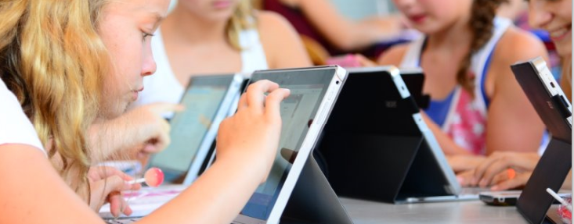
En nu zelf aan de slag!
Notes:
Hierbij een voorbeeldje van een instructiefilm die gemaakt is door leerlingen in V2. Klik op het plaatje, daarna op ok en dan op uitvoeren.

